Slide 1









Notes:
Thiết kế: Hương Thảo: 0972115126.

Slide 2
1. AN TOÀN KHI SỬ DỤNG ĐIỆN

Slide 3





Slide 4
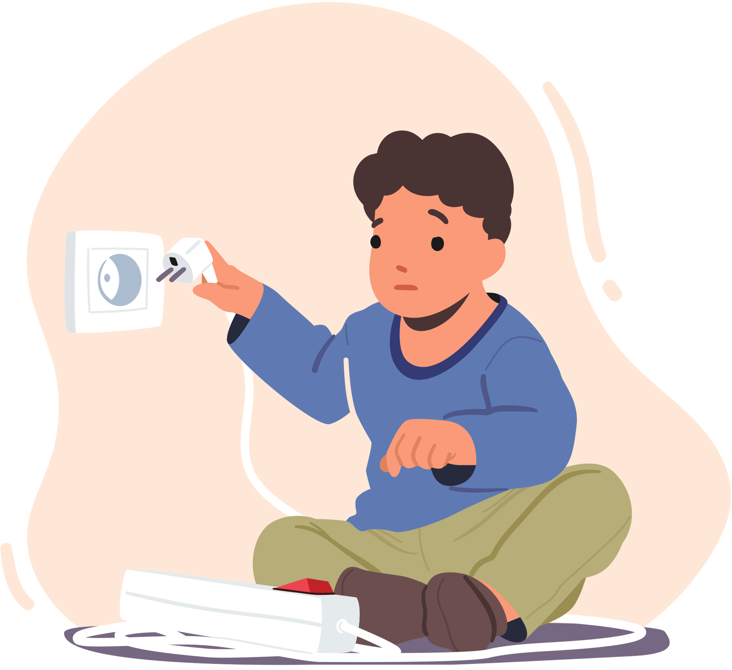
Kể thêm một số trường hợp sử dụng điện an toàn và không an toàn

Slide 5


Slide 6




Slide 7


